Slide 1
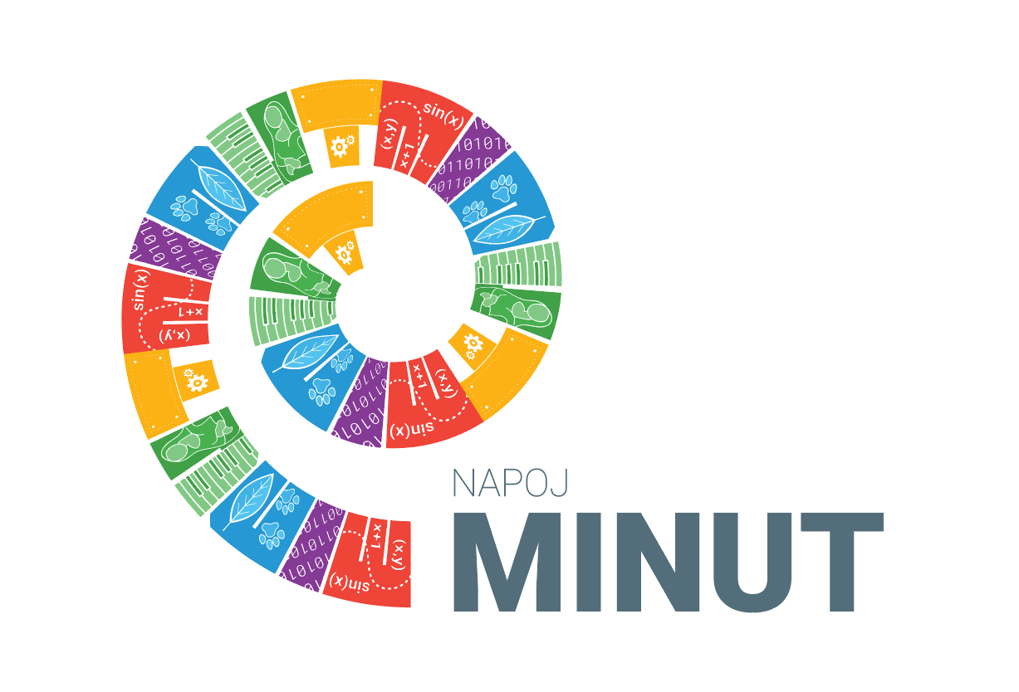
DIGITALNA TEHNOLOGIJA V POUK MATEMATIKE
Klavdija Hribernik, Irena Mrak Merhar

Slide 2
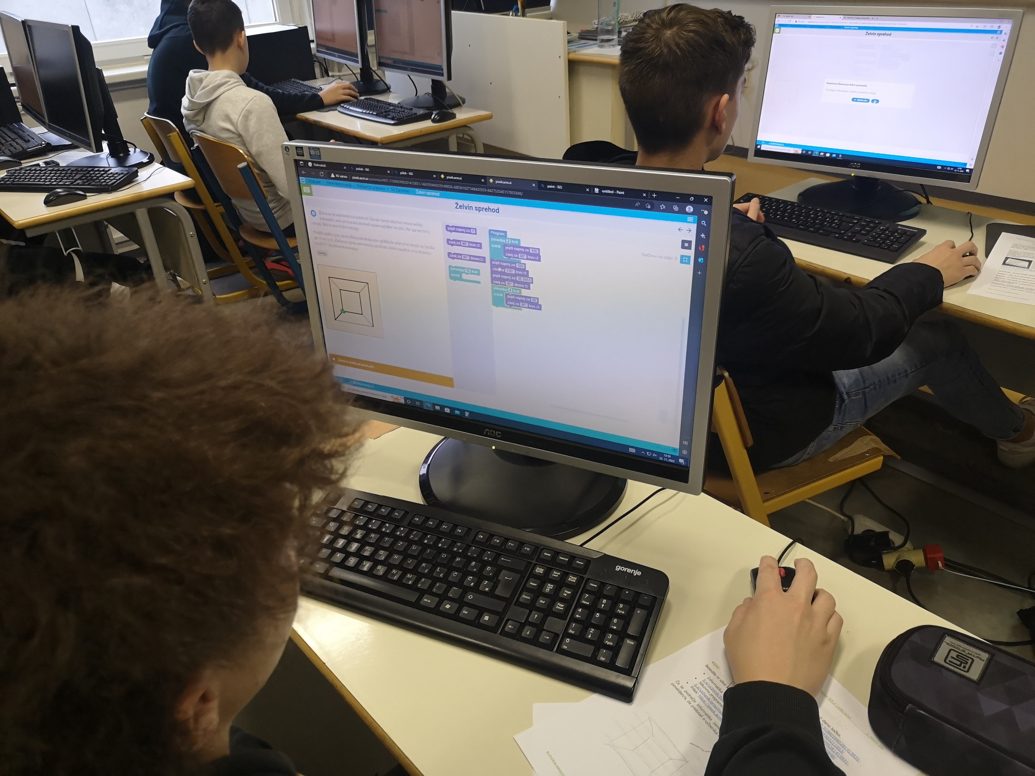
Namen in CILJI projekta
Temeljna znanja
Temeljna znanja RIN: algoritmi in programiranje
Temeljna znanja matematike: Geometrija v ravnini (osnovni pojmi, skladnost in merjenje kotov, preslikave v ravnini ter načrtovanje: trikotnik, krog in krožnica, štirikotniki)
Operativni učni cilji
Zmožnost uporabljanja tehnologije pri izvajanju matematičnih postopkov.
Dijak pozna pomen in vlogo digitalne/računalniške tehnologije, jo spozna in zna uporabljati.
Dijak razume, katera matematična pravila in postopki so v ozadju posameznega modula (npr. nariši pravokotnico, nariši simetralo daljice, nariši kot) (preverjanje rešitve, razumevanje ozadja uporabljene funkcije, zamenjava koraka risanja s primerljivo funkcijo)
Dijak se usposablja za učinkovito in konstruktivno sodelovanje v skupini.

Slide 3
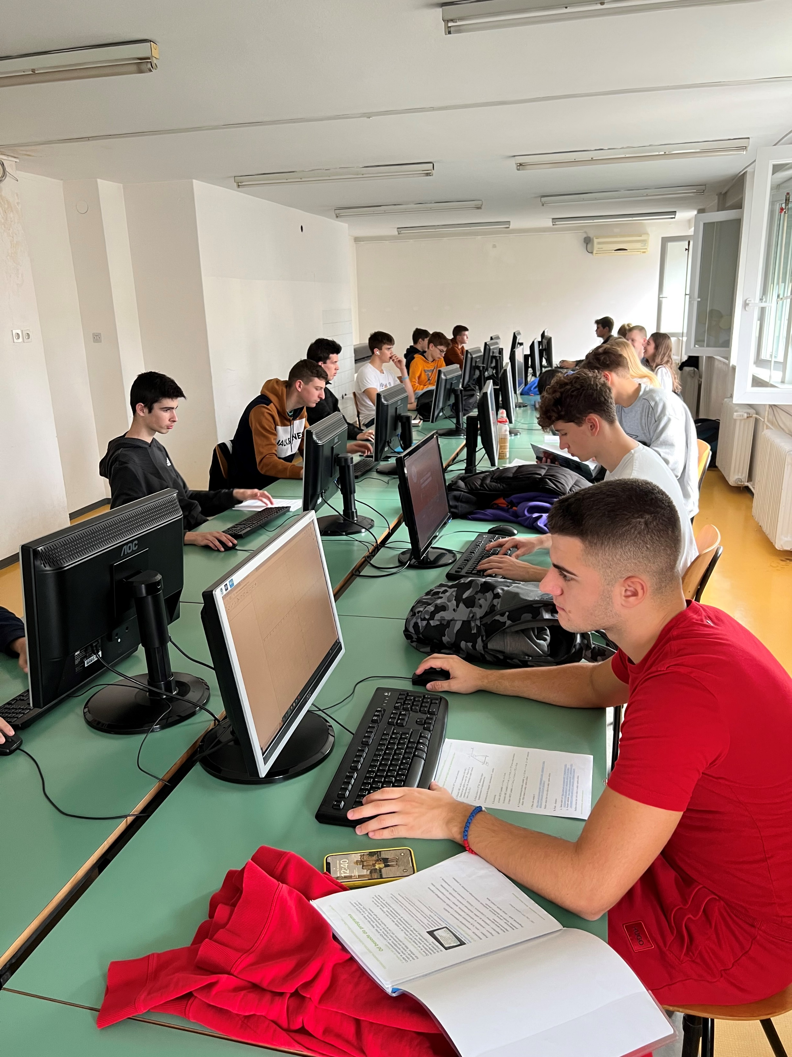
pogled na povezovanje RIN in MINUT predmetov
Digitalna tehnologija se pri pouku uporablja redko, saj se marsikateremu profesorju zdi, da je preveč dela s kombiniranjem učilnic, da je priprava na uro z uporabo tehnologije zahtevnejše delo, da je tekom ure več mrtvega časa in da je razlika med počasnejšimi in hitrejšimi dijaki bolj opazna. Hkrati pa je želja, da dijaki digitalno tehnologijo obvladajo, uporabljajo in usvojeno znanje dokažejo tudi na poklicni maturi iz matematike. Če združimo želje zadnjega stavka in zavedanje, da bo ura, obogatena z uporabo digitalne tehnologije dijakom pomagala, da bodo znali sami preverjati svoje znanje (in ne bodo zgolj čakali, da jim profesor servira rešitev), da bodo digitalno tehnologijo razumeli kot pripomoček, ki jim pomaga, ne pa namesto njih razmišlja, da lahko dijaki z uporabo digitalne tehnologije nadgradijo znanje, raziskujejo probleme in rešujejo kompleksnejše postopke ter imajo boljšo predstavo o tekoči snovi, potem se bomo za uporabo digitalne tehnologije pri pouku zagotovo odločili.

